Slide 1



Slide 2



Slide 3


Муниципальное бюджетное дошкольное образовательное учреждение №61 «Лель»
«Речецветик»
Байрамова Ф.Э.

Slide 4
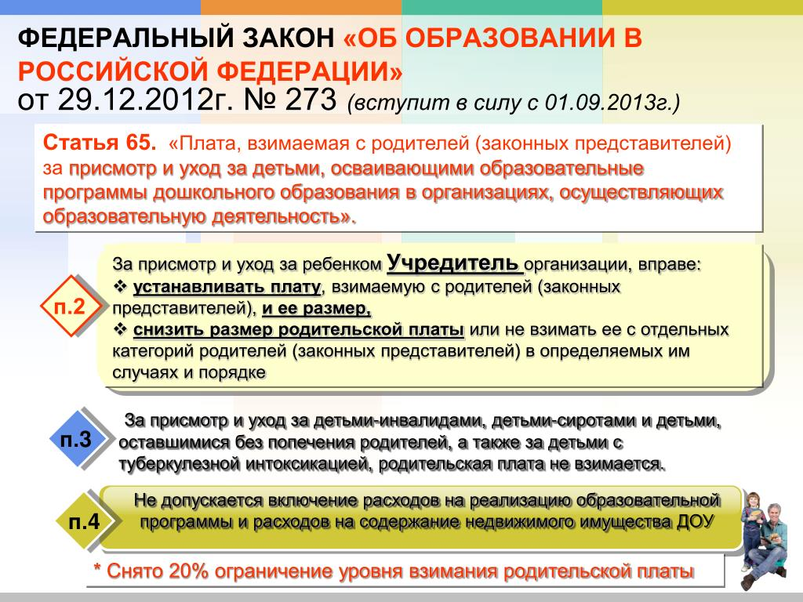


Slide 5
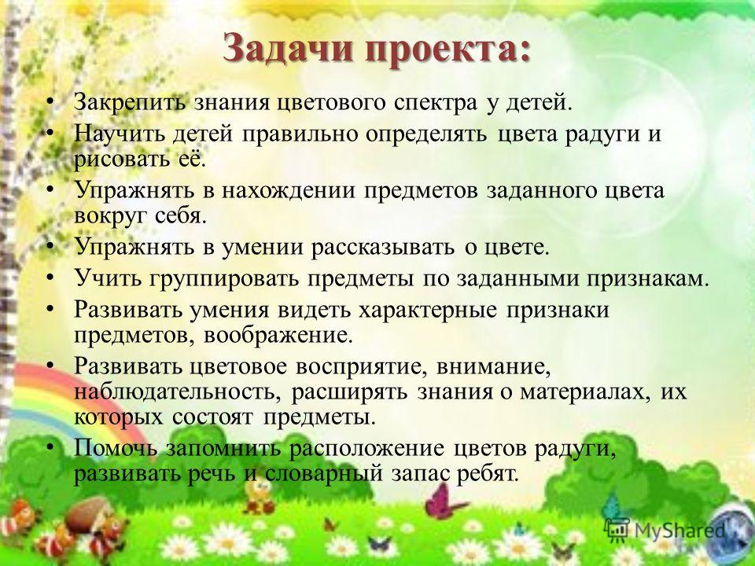
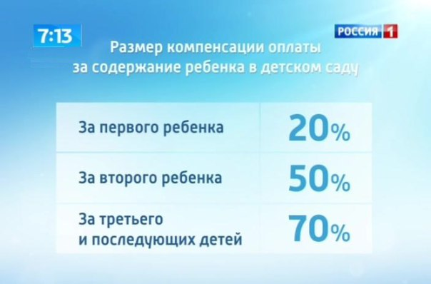

Slide 6

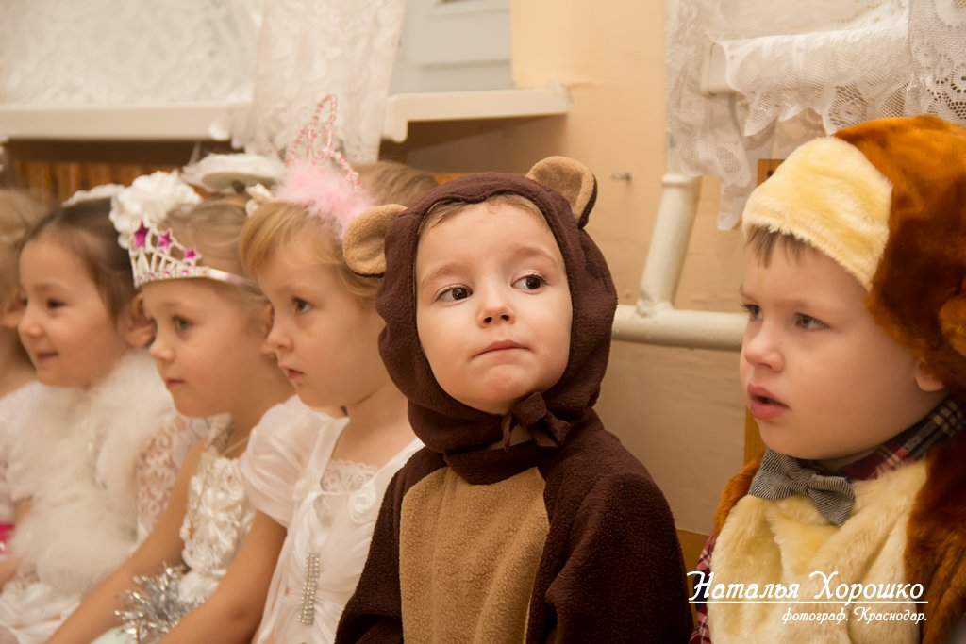
Актуальность
Работая с детьми, мы обратили внимание, что дети испытывают трудности в определении цвета. Нами было решено проводить «разноцветные недельки».
Занимаясь с детьми мы начинаем с самых простых вещей, называем предметы, говорим о свойствах этих предметов и изучаем цвета с детьми.
Начинать нужно с простых, так называемых, основных цветов — учим красный, синий, желтый и зеленый цвета.
Актуальность
Запрет на проведение массовых мероприятий.
В детских садах вводится запрет на проведение массовых мероприятий, предусматривающих участие нескольких групп. Это значит, что до конца года отменяются совместные утренники, посещение театральных представлений, экскурсий пр. Утренники будут проходить без участия родителей.

Slide 7

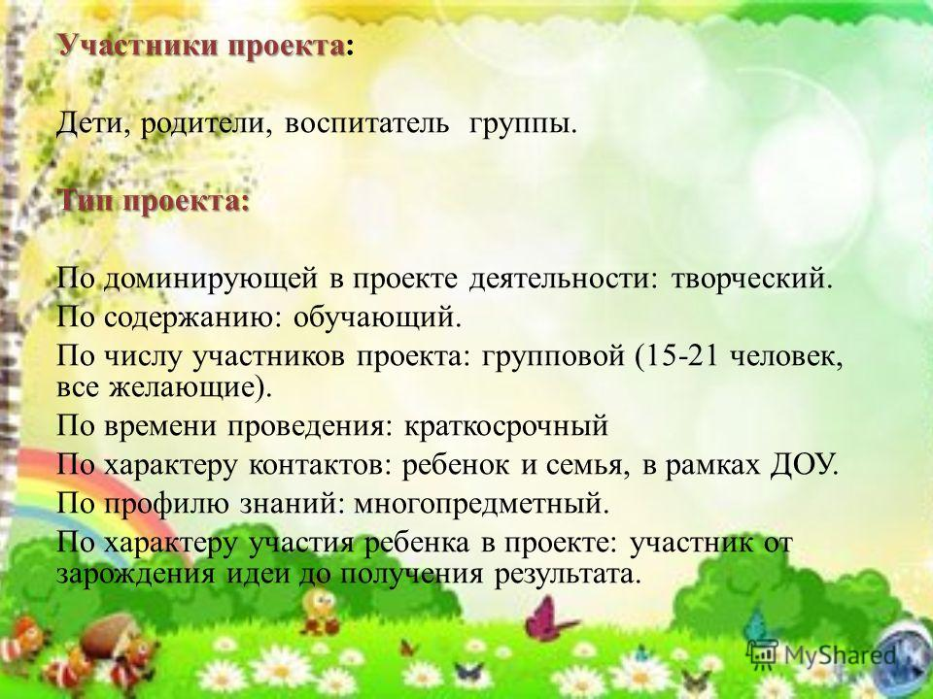

Правильно заполнять утренний фильтр и не забывать расписываться, забирая ребёнка домой

Slide 8



Slide 9
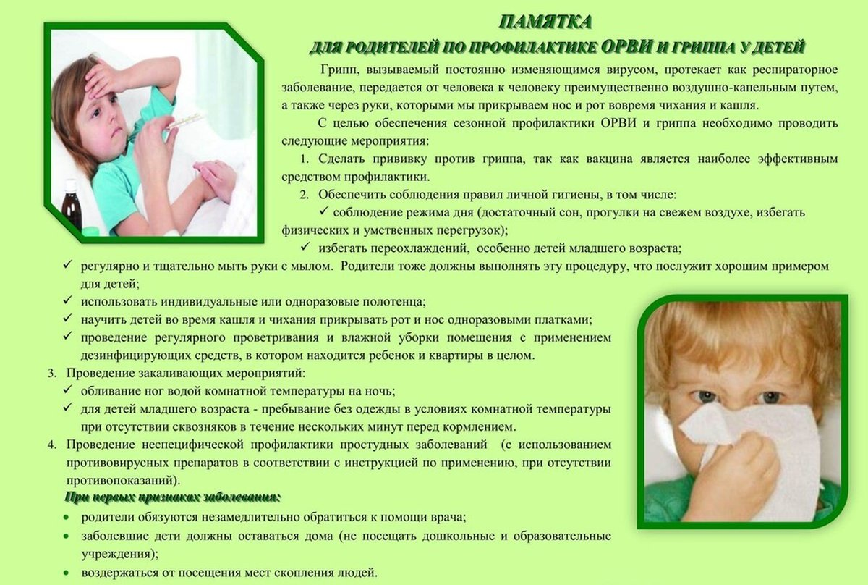

Slide 10
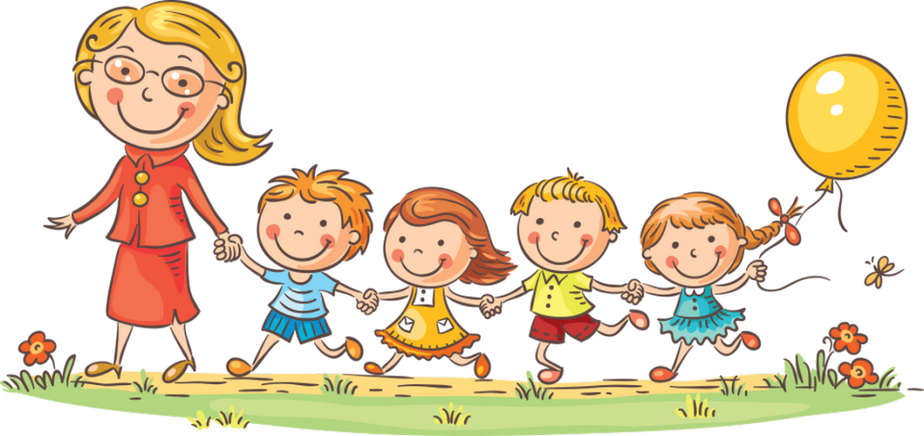
«Что должен знать
и уметь ребенок 4-5 лет»

Slide 11

Программа «ОТ РОЖДЕНИЯ ДО ШКОЛЫ» по редакцией Вераксы, Т. С. Комаровой,
М. А. Васильевой
Ведущие цели Программы — создание благоприятных условий для полноценного проживания ребенком дошкольного детства, формирование основ базовой культуры личности, всестороннее развитие психических и физических качеств в соответствии с возрастными и индивидуальными особенностями, подготовка к жизни в современном обществе, формирование предпосылок к учебной деятельности, обеспечение безопасности жизнедеятельности дошкольника.
Эти цели реализуются в процессе разнообразных видов детской деятельности: игровой, коммуникативной, трудовой,познавательно- исследовательской, продуктивной (изобразительная, конструктивная и др.), музыкальной, чтения.

Slide 12
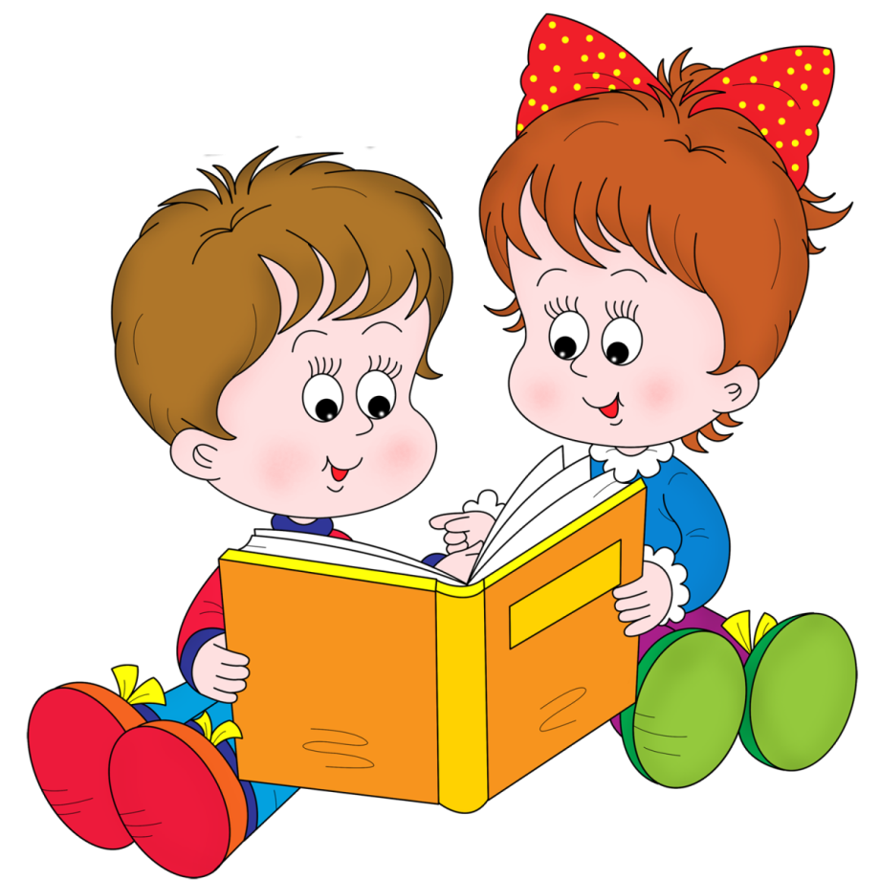
Планируемые результаты по областям развития
Содержание психолого-педагогической работы
с детьми 4-5 лет дается по 5образовательным
областям: «Социально-коммуникативное
развитие», «Познавательное развитие»,
«Речевое развитие», «Художественно-эстетическое развитие», «Физическое развитие». Содержание работы ориентировано на разностороннее развитие дошкольников с учетом их возрастных индивидуальных особенностей.

Slide 13

ОКРУЖАЮЩИЙ МИР
- Учить вычленять признаки предметов (цвет, форму, величину,) определять материал, из которого изготовлена вещь (дерево, металл, бумага, ткань).
- Предметы мебели, одежды, посуды, некоторые фрукты, транспорт (автомашины, поезд, самолёт, пароход) ближайшего окружения.
- Различать и называть части тела животного и человека.
- Знать правила дорожного движения (улицу переходят специальных местах, переходить только на зелёный сигнал светофора).
- Знать название города, деревни, где живут, улицу.

Slide 14
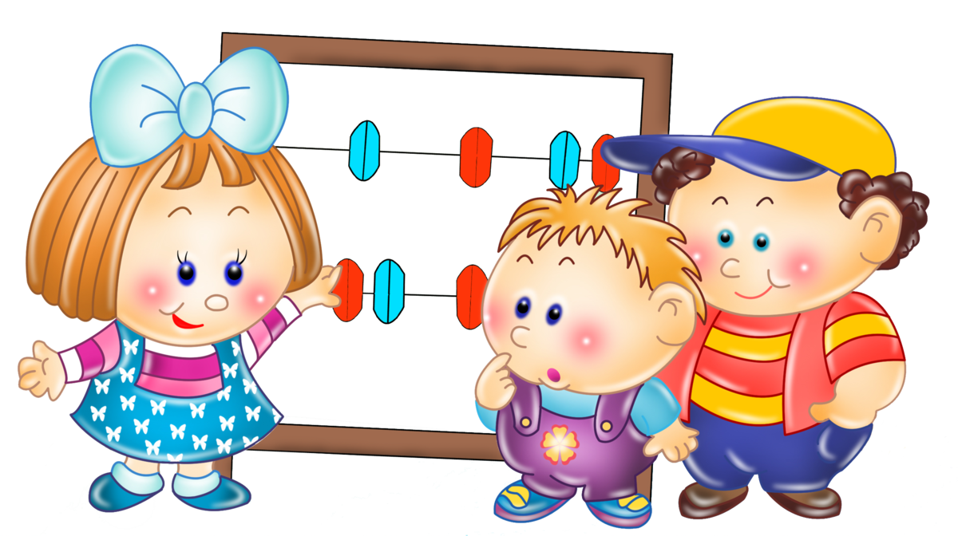
ФОРМИРОВАНИЕ ЭЛЕМЕНТАРНЫХ
МАТЕМАТИЧЕКИХ ПРЕДСТАВЛЕНИЙ
- Считать в пределах 5 (количественный счет), отвечать на
вопрос «сколько всего».
- Сравнивать 2 группы предметов, используя счет.
- Сравнивать 5 предметов разной длины, высоты, раскладывая их
в возрастающем порядке по длине, высоте.
- Узнавать и называть треугольник, отличать его от круга и
квадрата.
Различать и называть части суток.
- Определять направление движения от себя (направо, налево, вперёд, назад, вверх, вниз).
- Знать правую и левую руку.

Slide 15
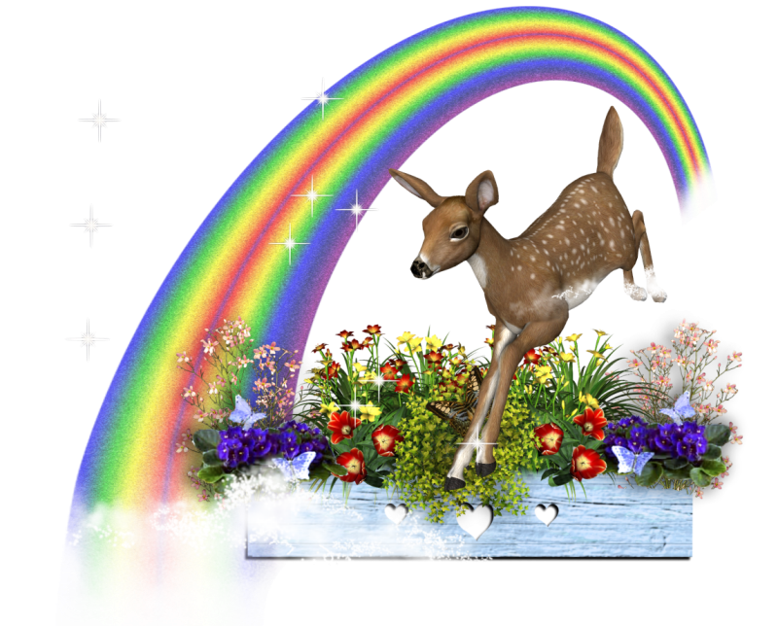
ПРИРОДА
О растениях:
- называть основные части растений корень, стебель,
лист, цветок, бутон;
находить и называть у деревьев корень, ствол, ветки,
листья;
узнавать и называть 3-4 дерева, один кустарник,
3-4 травянистых растений;
учить различать по вкусу, цвету, величине и форме 3-5 вида овощей и фруктов;
- знать 2-3 вида лесных ягод, грибов (съедобных и несъедобных).
О животных:
- узнавать по голосам 2-3 птицы, называть бабочку, жука.
- расширять представления о жизни диких, домашних
животных и их детенышах : как передвигаются,
чем питаются.

Slide 16

РАЗВИТИЕ РЕЧИ
Правильно произносить все звуки родного языка.
- Использовать в речи существительные,
Обозначающие профессии.
-Употреблять существительные с обобщающим
значением: овощи, фрукты, ягоды, животные.
Согласовывать слова в роде, числе, падеже.
Пересказывать небольшие литературные тексты,
Составлять рассказ по сюжетной картине, игрушке, предметам.
- Употреблять предложения с однородными членами.

Slide 17

ХУДОЖЕСТВЕННАЯ ЛИТЕРАТ УРА
Уметь отвечать на вопросы по содержанию прочитанного.
Читать наизусть небольшие стихотворениях, потешки.
Воспроизводить содержание художественных произведений
С помощью вопросов воспитателя.

Slide 18
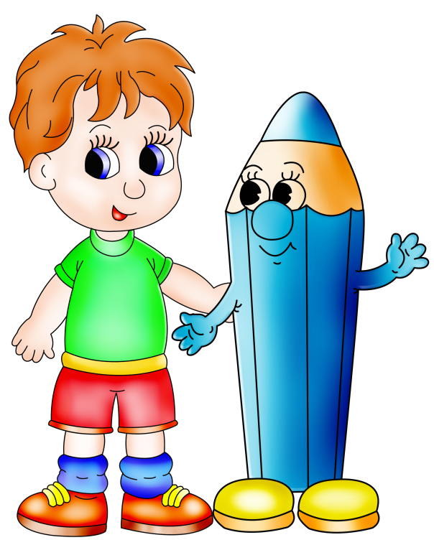
ИЗОБРАЗИТЕЛЬНАЯ ДЕЯТЕЛЬНОСТЬ
РИСОВАНИЕ
Правильно передавать в рисунке форму, строение
предметов, расположение частей, отношение по величине.
Изображать в одном рисунке несколько предметов,
Располагая их на одной линии, на всём листе, связывать
их единым содержанием.
- Создавать узоры на полосе, квадрате, круге, ритмично
располагая элементы.
- Создавать декоративные композиции по
мотивам дымковских и филимоновских узоров.

Slide 19
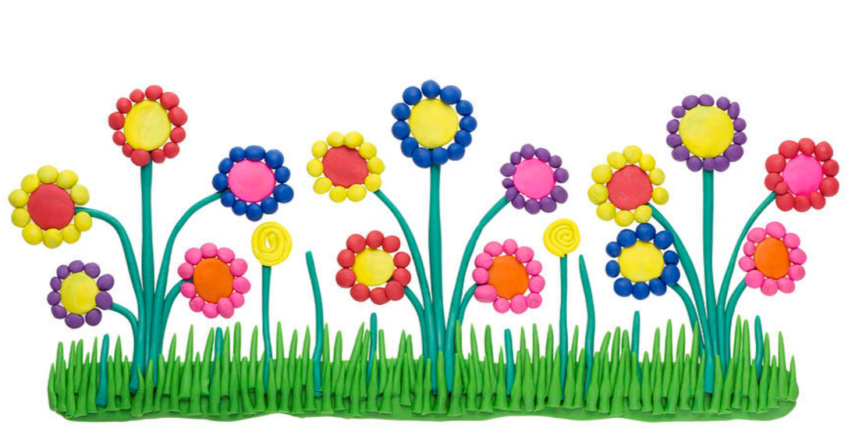
ИЗОБРАЗИТЕЛЬНАЯ ДЕЯТЕЛЬНОСТЬ
ЛЕПКА
- Лепить предметы, состоящие из нескольких частей.
Использовать приёмы оттягивания, сглаживания, вдавливания, прижимания и промазывания.
- Владеть навыком рационального деление пластилина.
- Использовать в работе стеку.
- Уметь вдавливать середину шара, цилиндра для получения полой формы. АППЛИКАЦИЯ
- Правильно держать ножницы и действовать ими.
- Резать по диагонали квадрат и четырёхугольник,
вырезать круг из квадрата, овал – из четырёхугольника,
делать косые срезы.
- Раскладывать и наклеивать предметы, состоящие из отдельных частей.
- Составлять узоры из растительных и геометрических форм на полосе, квадрате, круге, чередовать их по цвету, форме, величине и последовательно
наклеивать.

Slide 20
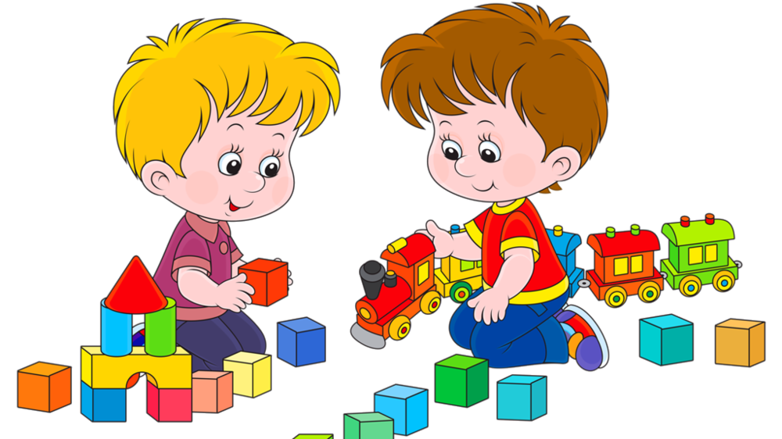
КОНСТРУИРОВАНИЕ
- Знать и называть основные детали строительного
материала (куб, брусок, пластины).
- Учить анализировать образец постройки: выделять
основные части и различать их по величине и форме.
- Изменять постройки, надстраивая или заменяя одни детали
другими.
- Обучать конструированию из бумаги: сгибать прямоугольный лист бумаги
пополам, совмещая стороны и углы.

Slide 21

ФИЗКУЛЬТУРА
Ходить и бегать, согласуя движения рук и ног.
Прыгать на 2-х ногах на месте и с продвижением вперед,
прыгать в длину с места не менее 70 см.
- Брать, держать, переносить, класть, катать, бросать
мяч из-за головы, от груди. - Метать предметы правой и
левой рукой на дальность на расстояние не менее 3,5 – 6,5 метров, отбивать мяч о землю (пол) не менее 5 раз подряд.
- Лазать по лесенке - стремянке, гимнастической стене не пропуская реек, перелезая с одного пролёта на другой.
- Ползать, подлезать под натянутую верёвку, перелезать через бревно, лежащее на полу.
- Строиться в колонну по одному, парами, в круг, шеренгу.
- Ориентироваться в пространстве, находить левую и правую сторону.

Slide 22
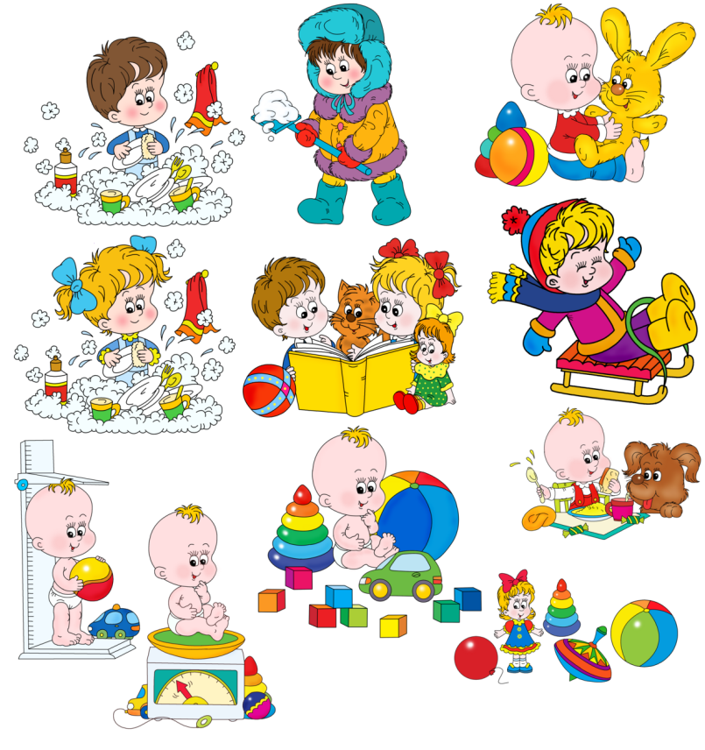
САМООБСЛУЖИВАНИЕ,
САМОСТОЯТЕЛЬНОСТЬ,
ТРУДОВОЕ ВОСПИТАНИЕ
САМООБСЛУЖИВАНИЕ
Одеваться и раздеваться в определенной последовательности .
- Замечать непорядок в одежде и устранять его.
- Воспитывать привычку самостоятельно умываться, мыть руки с мылом.
Закреплять умение пользоваться расческой, носовым платком. ХОЗЯЙСТВЕННО-БЫТОВОЙ ТРУД
Поддерживать порядок в групповой комнате и
в своем шкафчике.
Выполнять обязанности дежурных.
ТРУД В ПРИРОДЕ
- Поливать растения.
- Работать на огороде.
- Приводить в порядок используемое в
трудовой деятельности оборудование.

Slide 23

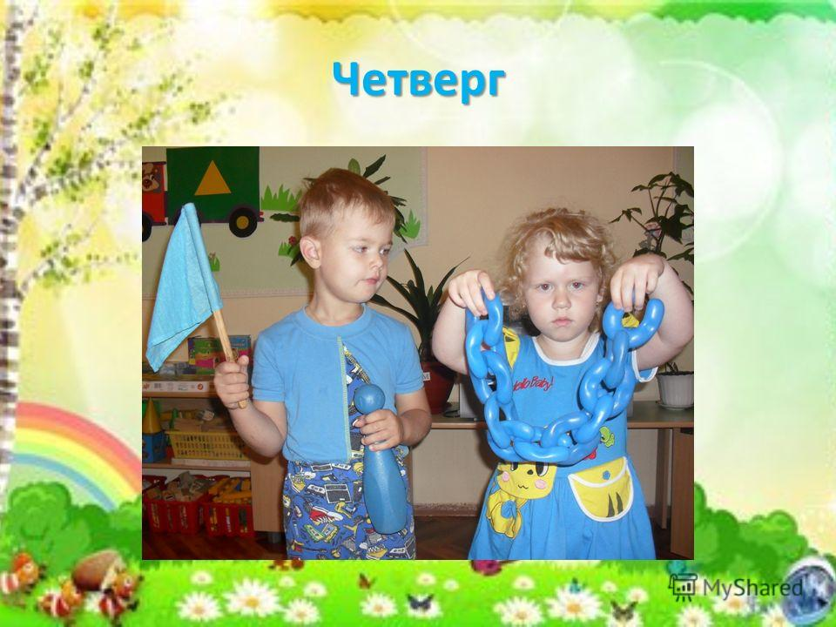


Slide 24
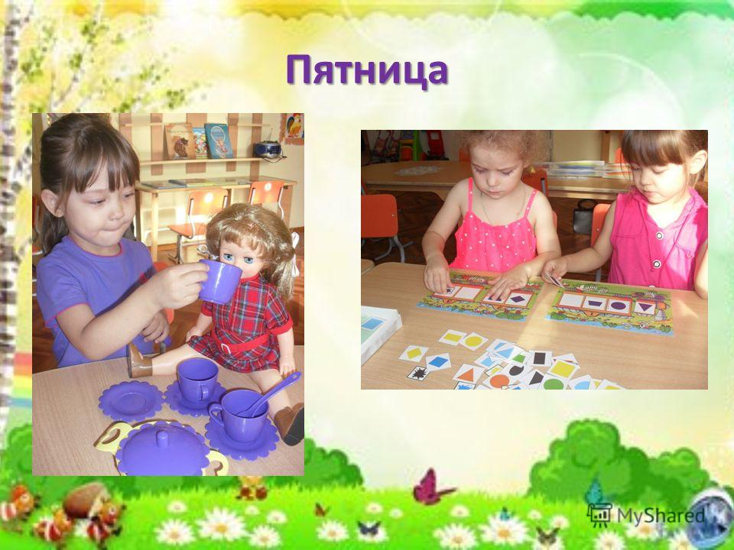
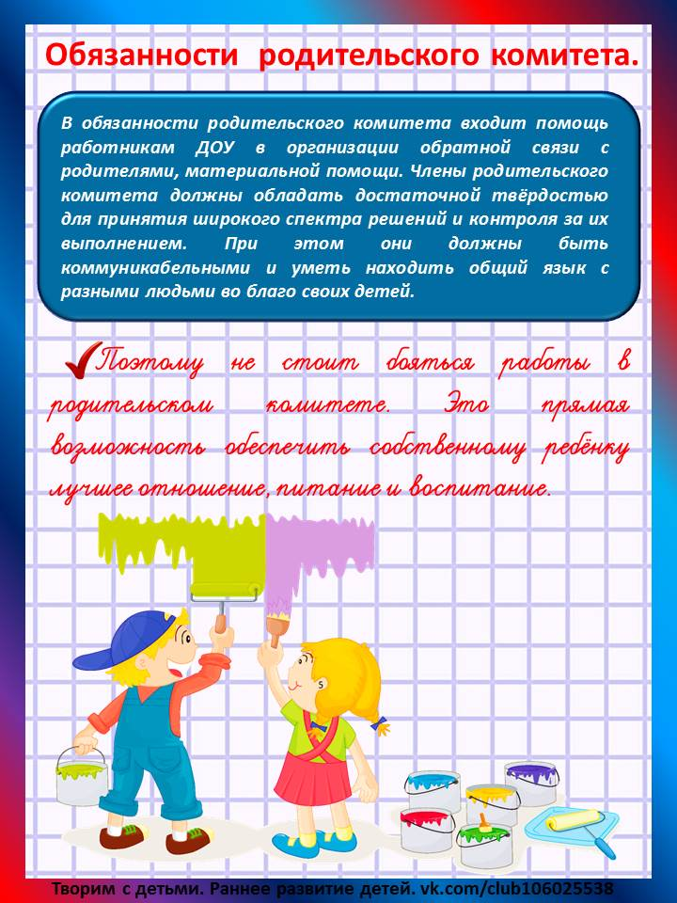

и их вовлечения в жизнедеятельность группы

Slide 25

Спасибо за внимание !

